Slide 1
Фразеологизмы в творчестве А С Пушкина
Составитель: Слиткова Галина Анатольевна
учитель начальных классов
МАОУ гимназии №18
г Томск
2015г

Slide 2
Алекса́ндр Серге́евич Пу́шкин 26 мая 1799г — 29 января 1837г
Ещё при жизни поэта стали именовать гением.
Аполлон Григорьев:
«А Пушкин — наше всё»

Slide 3
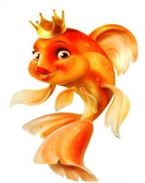
Золотая рыбка – счастливая возможность, шанс.

Slide 4
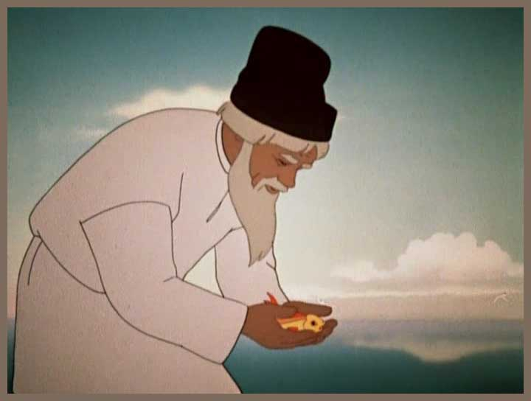
Дорогою ценою откупалась: Откупалась чем только пожелаю. Не посмел я взять с нее выкуп; Так пустил ее в синее море.

Slide 5
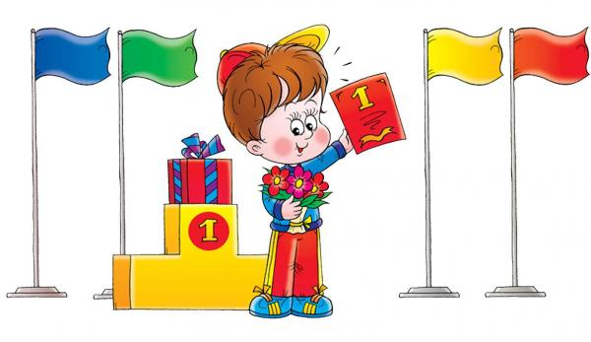
Дорогой ценой — путём затраты больших усилий, после большого напряжения, потерь.
Победа досталась мне дорогой ценой.

Slide 6
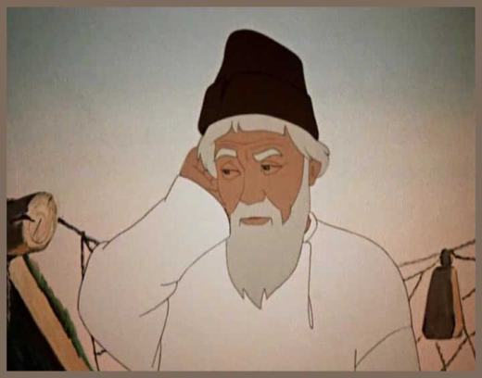
Старика старуха забранила: «Дурачина ты, простофиля! Не умел ты взять выкупа с рыбки! Хоть бы взял ты с неё корыто, Наше-то совсем раскололось».

Slide 7
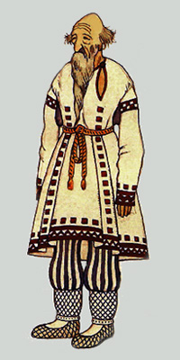
Простофиля — глупый, несообразительный человек.
Филя, Филька в дворянском крепостническом обиходе XVII—XVIII вв. было типичным именем крестьянина-холопа, слуги.

Slide 8
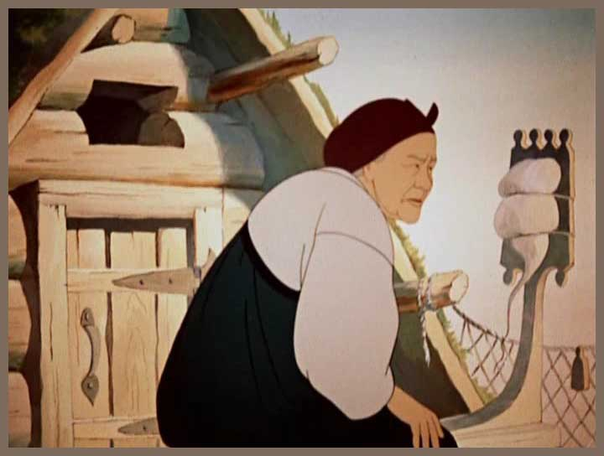
Старуха сидит под окошком, На чём свет стоит мужа ругает: «Дурачина ты, прямой простофиля! Выпросил, простофиля, избу!»

Slide 9
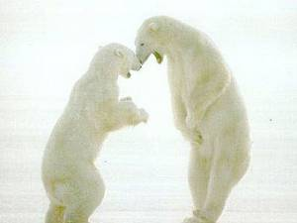
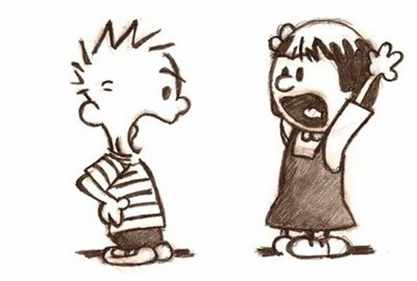
На чём свет стоит - ругать очень сильно, не стесняясь в выражениях.

